Slide 1
Почему мы проводим этот проект?

Slide 2
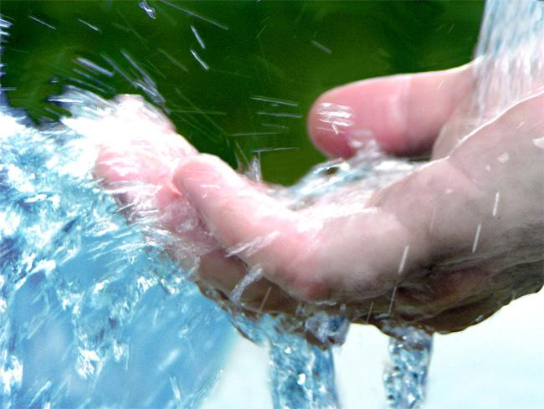
ВОДА –самая известная и самая загадочная из всех жидкостей, существующих на Земле

Slide 3
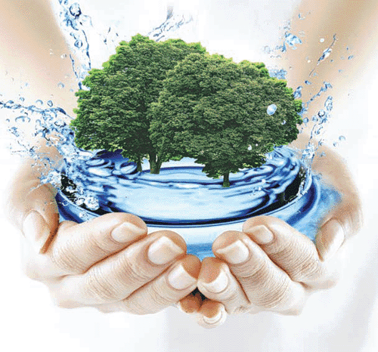
Безбрежная ширь океана
И тихая заводь пруда,
Струя водопада и брызги фонтана.
И все это – только вода.
«Высокие гребни вздымая,
Бушует морская вода.
И топит, как будто играя,
Большие морские суда».
«В кружево будто одеты
Деревья, кусты, провода.
И кажется сказкою это,
А, в сущности – только вода»

Slide 4
«Вода—это жизнь!»
Все хорошо в природе, но вода-краса всей природы!
С.Т.Аксаков

Slide 5
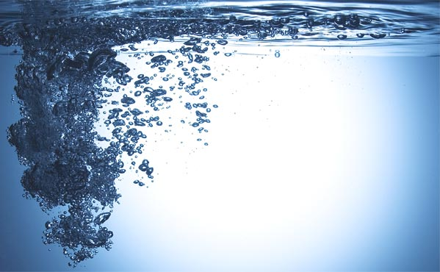
« Вода, ты не только необходима для жизни, ты и есть сама жизнь»

Slide 6
Что даст учащимся работа над проектом?
Убедить учащихся в необходимости сохранять чистую воду, а значит и здоровье человека;
Сформировать знания учащихся об уникальных свойствах воды;
Развивать умение работать с различными источниками информации, выделять главное, сравнивать, обобщать, делать выводы;
Расширить знания учащихся об обрядовом значении воды;
Пополнить словарный запас, определенного на основе содержания языкового минимума деловой и публицистической речи

Slide 7
Учащиеся научатся
Изучать литературные источники об уникальных свойствах воды.
Экспериментальному исследованию воды.
Заботиться о своем здоровье.

Slide 8
Учащиеся будут работать в группах
Химики
Исследователи
Филологи

